Slide 1
Pengantar XML
Yudi Wibisono (yudi@upi.edu)
FPMIPA UPI
versi dok: 2.0 / Feb 09

Slide 2
Contoh XML
<?xml version="1.0" encoding="ISO-8859-1"?>
<daftar_pengarang>
<pengarang>
<nama>budi martami</nama>
<alamat>sarijadi </alamat>
</pengarang>
<pengarang>
<nama>elfan noviari</nama>
<alamat>gerlong</alamat>
</pengarang>
</daftar_pengarang>

Slide 3
Mengapa Belajar XML?
Standard de-facto untuk bertukar data, menyimpan data, mendeskripsikan data.
Di-support oleh banyak tools (RDBMS, bahasa pemrograman)
Webservice → XML pada HTTP
Platform independen, language independen.

Slide 4
Apa XML?
XML = EXtensible Markup Language
Markup language untuk dokumen yang mengandung informasi terstruktur.
Ditujukan untuk pertukaran dokumen via web.
Berbentuk file teks → Cross platform, indepedenden terhadap software dan hardware.

Slide 5
Aplikasi XML
Mendeskripsikan dokumen.
Pertukaran data
Database

Slide 6
Isi XML
Tag: <nama> budi </nama>
  Tag didefinisikan sendiri.
Tag dapat mempunyai atribut
  <daftar_mahasiswa jumlah=“30”> … </daftar_mahasiswa>
Struktur → hirarki (tag dalam tag)
<mahasiswa><nama> budi </nama></mahasiswa>

Slide 7
XML dan HTML
Persamaan dengan HTML?
  Sama-sama markup language
Perbedaan dengan HTML?
  Semantik HTML telah didefinisikan. Contoh: <b> untuk bold
  XML lebih ketat aturannya. Contoh: setiap tag harus ada penutupnya (<tag> …. </tag>)
  XML case sensitive

Slide 8
Keuntungan XML
Self Documenting → dengan melihat tag, dapat diketahui isi dokumen.
Dapat dibaca software dan manusia.
Fleksibel
Dapat dikembangkan tanpa melanggar format lama.
  Contoh: pada <pengarang>, tambah tag <telepon>, maka XML yang lama tetap dapat dibaca.

Slide 9
Keuntungan XML (lanj)
Hirarkis → dapat merepresentasikan data kompleks
Independen terhadap bahasa pemrograman, OS

Slide 10
Kerugian XML
Pengulangan tag → tidak efisien, ukuran membengkak

Slide 11
Beberapa Aturan XML
Setiap tag harus ada penutupnya.
Penamaan Tag
  case sensitive. <nama> tidak sama dengan <Nama>.
  Tidak diawali dengan angka
  Tidak mengandung spasi
  Hindari ‘-’ dan ‘.’
Urutan hirarki harus benar.
Contoh yang salah:
<mahasiswa> <nama> yudi </mahasiswa></nama>

Slide 12
Aturan XML (lanj)
Setiap XML harus mengandung root (akar)
<root>
<child>
<subchild>.....</subchild>
</child>
</root>
Setiap atribut harus dalam tanda petik. Contoh:
<surat tanggal = “12/12/2007”>
<catatan oleh = “ Jum’at ” >
<catatan oleh = ‘ Budi “si cepat” Martami ‘>
Komentar dalam XML:
<!-- ini komentar lho --!>

Slide 13
Elemen dan Atribut
Elemen: tag, isi, sampai tag penutup.
<tag> isi tag </tag>
atribut vs elemen, mana yang lebih baik?
<surat tanggal = “2/2/2005”>
<pengirim>yudi</pengirim>
</surat>
ATAU
<surat>
<tanggal> 2/2/2005 </tanggal>
<pengirim> Yudi </pengirim>
</surat>
Elemen

Slide 14
XML Parser
Parser → program untuk “membaca” dokumen XML
Dua cara:
  Tree based, isi XML dipindahkan ke memori terlebih dulu → DOM (Document Object Model).
  Event based → tidak dipindahkan ke memori. Fungsi callback dipanggil setiap menemui element. → SAX (Simple API XML)

Slide 15
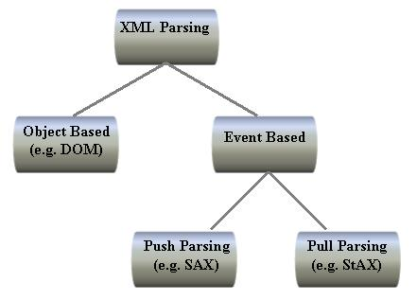
XML Parser
http://www.xml.com/2005/07/06/graphics/image001.jpg

Slide 16
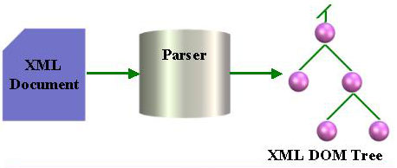
DOM
http://www.xml.com/2005/07/06/graphics/image003.jpg

Slide 17
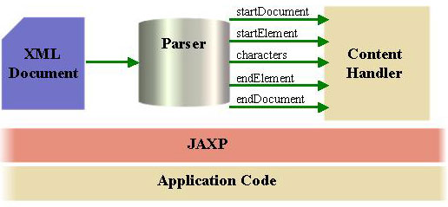
SAX: Event Based
http://www.xml.com/2005/07/06/graphics/image002.jpg

Slide 18
Spesifikasi
DTD → Document Type Declaration
  Definsi Tag dan atribut
XML Scheme → lebih general dari DTD
XSL → eXtensible Style Languange
Bagaimana XML ditampilkan

Slide 19
DTD: Document Type Declaration
Dari 1970-an
Well Formed XML → XML yang mengikuti aturan:
  Mempunyai root
  Setiap element mempunyai penutup
  Case sensitive
  Nilai atribut dalam tanda petik ( “ “)
  Tersusun dengan benar (nested properly)
Wellformed belum tentu VALID!
Agar dapat dikatakan VALID harus mengikuti DTD!

Slide 20
DTD (2)
<?xml version="1.0"?>
<!DOCTYPE note [
<!ELEMENT note (to,from,heading,body)>
<!ELEMENT to (#PCDATA)>
<!ELEMENT from (#PCDATA)>
<!ELEMENT heading (#PCDATA)>
<!ELEMENT body (#PCDATA)> ]>
<note>
<to>Akhmad</to>
<from>Budi</from>
<heading>UTS</heading>
<body>Jangan Lupa UTS!</body>
</note>
DTD mendefinisikan elemen yang legal dalam sebuah dokumen XML → mengapa menggunakan DTD?

Slide 21
DTD Construct
ELEMENT
ATTLIST
ENTITY
NOTATION

Slide 22
DTD (2)
DTD Sebagai file external:
<?xml version="1.0" encoding="ISO-8859-1"?>
<!DOCTYPE note SYSTEM "InternalNote.dtd">
<note>
<to>Akhmad</to>
<from>Budi</from>
<heading>UTS</heading>
<body>Jangan Lupa UTS!</body>
</note>

Slide 23
DTD: Element
<!ELEMENT Keranjang ( Jeruk, (Apel | Jambu)) >
Maka contoh XML-nya yang valid :
<Keranjang>
<Jeruk> </Jeruk>
<Apel></Apel>
</Keranjang>
<Keranjang>
<Jeruk></Jeruk>
<Jambu></Jambu>
</Keranjang>

Slide 24
DTD: Element (kardinalitas)
<!ELEMENT Keranjang ( Jeruk+, (Apel | Jambu)* ) >
Contoh XML yang valid:
<Keranjang>
<Jeruk> </Jeruk>
</Keranjang>
<Keranjang>
<Jeruk></Jeruk>
<Jambu></Jambu>
<Apel></Apel>
<Apel></Apel>
</Keranjang>
? : Opsional, bisa ada atau tidak * : Nol atau banyak
+ : Satu atau banyak

Slide 25
DTD: ATRIBUT
Contoh 1:
<!ATTLIST Keranjang warna CDATA “hitam” #IMPLIED>
XML-nya:
<Keranjang warna = “biru”> … </Keranjang>
atau
<Keranjang> </Keranjang>
Implied artinya tidak wajib, jika kosong menggunakan nilai default yaitu “hitam”
Contoh 2:
<!ATTLIST Buku ISBN ID #REQUIRED>
(ID artinya ISBN harus unik dan REQUIRED artinya atribut ini wajib ada)

Slide 26
DTD: Entitas
Shortcut dari teks yang umum (konstanta)
<!ENTITY bm “Budi Martami>
di XML-nya gunakan &entity;
<Pengarang> &bm; </Pengarang>

Slide 27
DTD:Notation
Untuk data selain XML
<!NOTATION jpg SYSTEM “jpgviewer.exe”>
<!ATTLIST Image type NOTATION (gif|jpg)>
XML:
<Image type =“jpg”> …. </image>

Slide 28
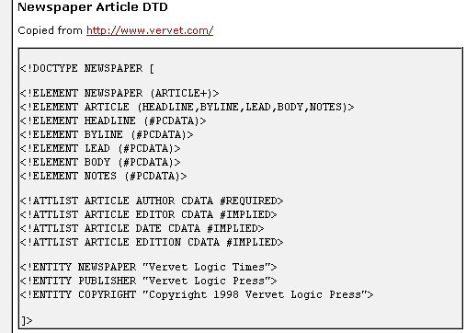
Contoh DTD dunia nyata
(dari www.w3schools.com)

Slide 29
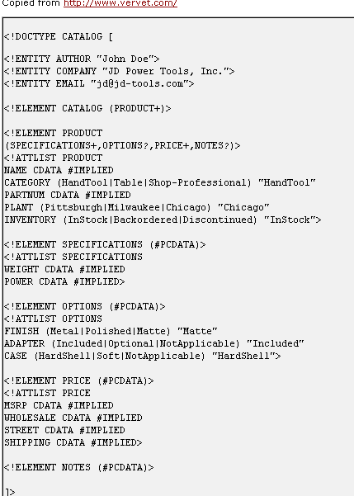
Contoh DTD (lanjutan)
Katalog Produk

Slide 30
Latihan membuat DTD
Buatlah DTD XML untuk menyimpan data nilai mahasiswa
Buatlah DTD XML untuk menyimpan data fasilitas pada suatu hotel

Slide 31
Kelemahan DTD?
Sintaksnya bukan format XML standard
Kurang lengkap
Tidak fleksibel
Setiap orang dapat membuat tag sendiri yang mungkin bentrok
Reuse DTD? sulit.
Tidak mensupport strong typing (integer, string date)
Solusi terbaru: XML Schema

Slide 32
XML Schema
Dari tahun 2001
Menggunakan format XML
Calon kuat pengganti DTD di masa depan
Dikenal juga dengan nama
  XSD: XML Schema Document
  WXS: W3C XML Schema
Organisasi lebih baik (namespace)
Strong typing → 44 tipe (DTD hanya 10)
Lebih presisi dan fleksibel (Custom datatype)
  Contoh: dapat mendefinisikan tipe umur : 0<umur<120
  Dapat mendefinisikan urutan child
Compatible dengan teknologi XML yang lain: Web Service, Xquery

Slide 33
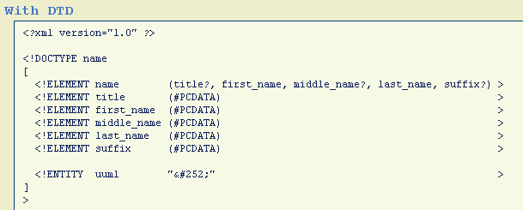
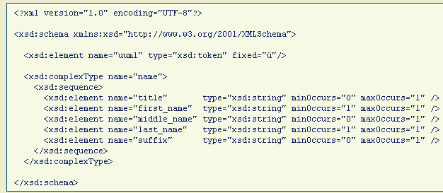
Perbandingan DTD vs XML Schema
(dari http://www.adp-gmbh.ch)
DTD
XML Schema

Slide 34
Struktur Schema
Pembukaan (Preamble)
Definisi tipe (simple, kompleks) dan deklarasi elemen
Content model??
Model Group??

Slide 35
Namespace
Mencegah ambiguity dan name collision. Contoh <presiden> → presiden negara? presiden perusahaan? presiden mahasiswa?
Format: xmlns:XML_name_space= URI.
xmlns:buku = “ http://www.upi.edu/buku.xsd “
xmlns:drama = “http://www.upi.edu/drama.xsd “
<buku:pengarang> … </buku:pengarang>
<drama:pengarang> … </drama:pengarang>

Slide 36
Definisi Type
type =“[jenis tipe]”
Jenis tipe: date, string, integer, double
<tgl type = “date”> 2004-03-11 <tgl>
Format tipe “date” adalah YYYY-MM-DD

Slide 37
Definisi Custom Tipe & Elemen: Simple
Tipe umur dimana 0 < umur <= 120:
<xsd:simpleType name=“tipeUmur">
<xsd:restriction base="xsd:positiveInteger">
<xsd:minExclusive value=“0"/>
<xsd:maxInclusive value=“120"/>
</xsd:restriction>
</xsd:simpleType>
<xsd:element name=“umur“ type=“tipeUmur"/>
Tanggal di bulan Mei YYYY – 05 - DD:
<xsd:simpleType name="may_date">
<xsd:restriction base="date">
<xsd:pattern value="\d{4}-05-\d{2}"/>
</xsd:restriction>
</xsd:simpleType>

Slide 38
Pembukaan
<?xml version="1.0"?>
< xsd:schema xmlns:xsd="http://www.w3.org/2001/XMLSchema ">
…
</xsd:schema>
Root: “schema”.
xsd adalah namespace

Slide 39
Deklarasi Element
<element name=“kodepos” type = “string” />
<element name=“kecepatan” type =“float” />

Slide 40
Contoh Definisi Tipe, Elemen, Atribut:
Tipe Kompleks
XML:
<note ID=“5”>
<to>Akhmad</to>
<date>2005-12-30</date>
</note>
DTD:
<!ELEMENT note (to,date)>
<!ELEMENT to (#PCDATA)>
<!ELEMENT date (#PCDATA)>
<!ATTLIST note ID #REQUIRED>

Slide 41
Definisi Tipe, Elemen, Atribut:
Tipe Kompleks (Lanj)
XML Schema:
<xsd:element name = “note">
<xsd:complexType>
<xsd:sequence>
<xsd:element name = “to" type = "xsd:string"/> <xsd:element name = “date” type = "xsd:date"/>
</xsd:sequence>
<attribute name = “ID" use=“required" type=“integer"/>
</xsd:complexType>
</xsd:element>

Slide 42
Definisi Tipe :
Tipe Kompleks (lanj)
DTD:
<!ELEMENT Keranjang ( Jeruk+, Apel*) >
XML Scheme:
<xsd:element name = “Keranjang">
<xsd:complexType>
<xsd:sequence>
<xsd:element name = “Jeruk" type "xsd:string“ minOccurs = “1” maxOccurs="unbounded"/>
<xsd:element name = “Apel" type "xsd:string“ minOccurs = “0” maxOccurs="unbounded"/>
</xsd:sequence>
</xsd:complexType>
</xsd:element>

Slide 43
Definisi Tipe :
Tipe Kompleks (choice)
DTD:
<!ELEMENT Keranjang ( Jeruk |Apel) >
XML Scheme:
<xsd:element name = “Keranjang">
<xsd:complexType>
<xsd:choice>
<xsd:element name = “Jeruk" type "xsd:string“/> <xsd:element name = “Apel" type "xsd:string“/>
</xsd:choice>
</xsd:complexType>
</xsd:element>

Slide 44
Definisi Tipe :
Tipe Kompleks (group)
<!ELEMENT Keranjang ( Jeruk+, (Apel | Jambu)* )>
XML Scheme:
<xsd:group name=“apeljambu">
<xsd:choice>
<xsd:element name=“Apel" type="xsd:string"/>
<xsd:element name=“Jambu" type="xsd:string"/>
</xsd:choice>
</xsd:group>
<xsd:element name = “Keranjang">
<xsd:complexType>
<xsd:sequence>
<xsd:element name = “Jeruk" type "xsd:string“ minOccurs = “1” maxOccurs="unbounded />
<xsd:group ref = “apeljambu" minOccurs = “0” maxOccurs="unbounded”/>
</xsd:sequence>
</xsd:complexType>
</xsd:element>

Slide 45
Penggunaan Ref
<xsd:element name = “note">
<xsd:complexType>
<xsd:sequence>
<xsd:element name = “to" type = "xsd:string"/> <xsd:element name = “date” type = "xsd:date"/>
</xsd:sequence>
</xsd:complexType>
</xsd:element>
dapat ditulis:
<xsd:element name = “to" type = "xsd:string"/>
<xsd:element name = “date” type = "xsd:date"/>
<xsd:element name = “note">
<xsd:complexType>
<xsd:sequence>
<xsd:element ref = “to"/>
<xsd:element ref = “date"/>
</xsd:sequence>
</xsd:complexType>
</xsd:element>

Slide 46
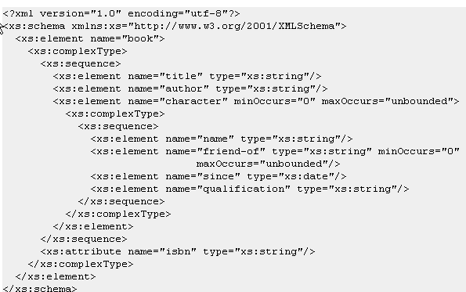
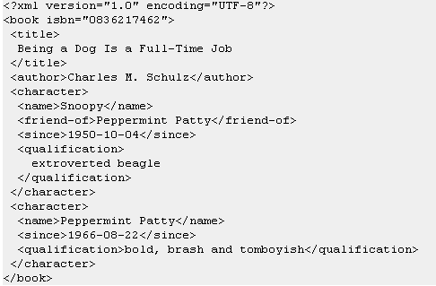
Contoh XML dan Schema-nya
(http://www.xml.com/pub/a/2000/11/29/schemas/part1.html?page=1)
Schema
XML

Slide 48
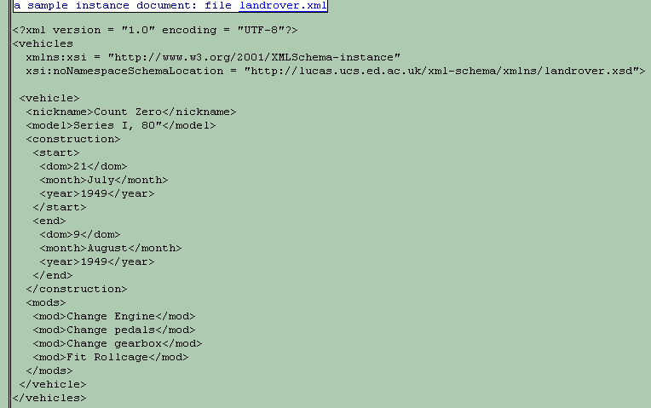
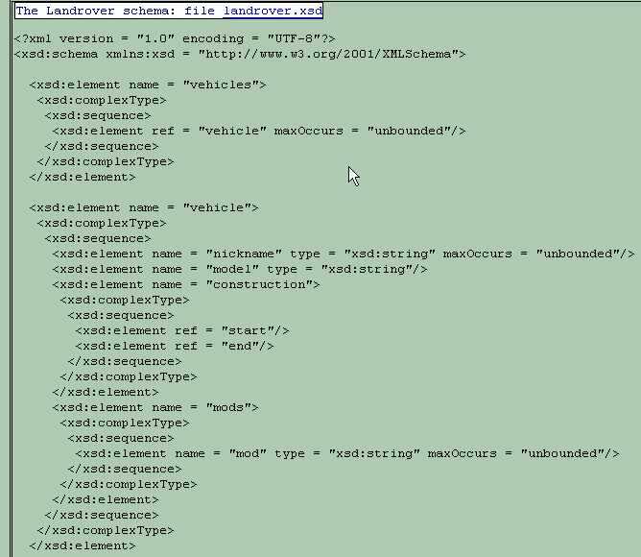
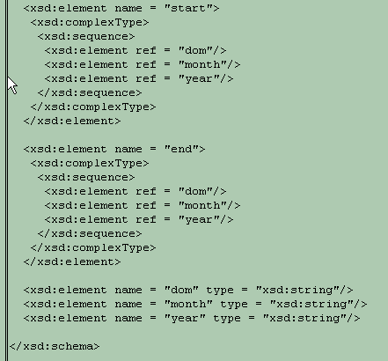
Contoh XML dan XML-Schema(dari http://lucas.ucs.ed.ac.uk/xml-schema/)
Schema hal 1
hal 2
Bersambung ke hal 2

